Slide 1
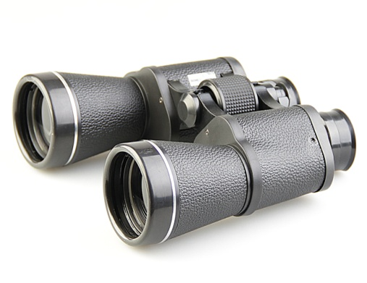
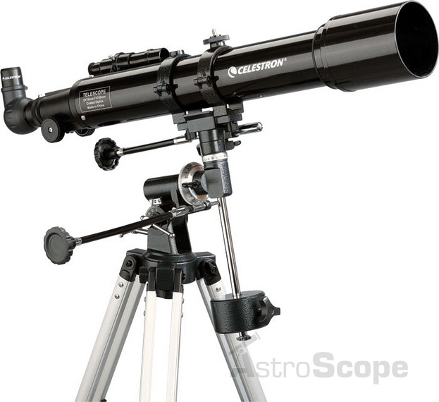
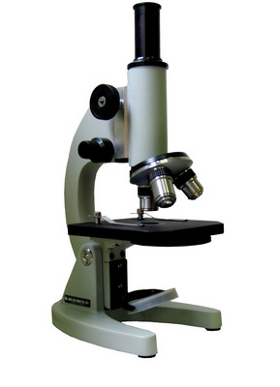
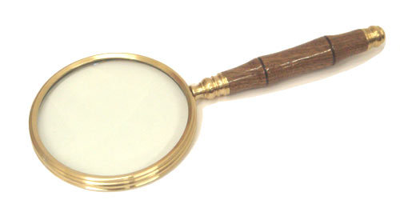
Изображения, даваемые линзой
Домашнее задание:
§ 67, упр. 34 (2,3)

Slide 2
Основные линии и точки линзы
F
F
F
F
F
F
О
2F
F
F
2F

Slide 3
Ход лучей в собирающей линзе
F
F
F
F
F
F
О
2F
F
2F
F

Slide 4
Ход лучей в рассеивающей линзе
F
F
F
F
F
F
О
2F
F
F
2F

Slide 5
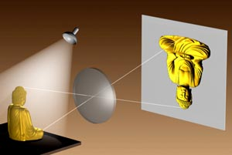
Характеристика изображения
1) увеличенное / уменьшенное / равное по размеру предмету;
2) прямое / перевернутое;
3) действительное / мнимое.

Slide 6
Два замечательных луча
F
F
F
F
F
F
Луч, падающий параллельно главной оптической оси, после преломления проходит через фокус.
1
2
О
2F
F
F
2F
2. Луч, проходящий через оптический центр линзы, не преломляется.

Slide 7
Получение изображения светящейся точки
F
F
F
F
F
F
S
О
2F
F
F
2F
S`

Slide 8
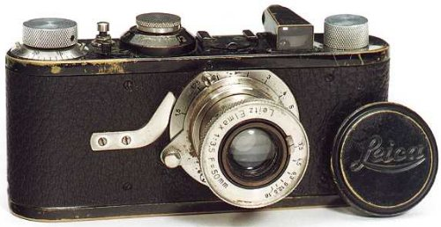
Получение изображения предмета, расположенного за двойным фокусом d > 2 F
F
F
F
F
F
F
Действительное,
перевернутое,
уменьшенное.
F
2F
2F
О
F

Slide 9
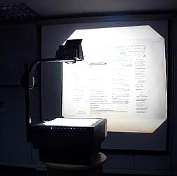
Получение изображения предмета, расположенного между фокусом и двойным фокусом F < d < 2 F
F
F
F
F
F
F
Действительное,
Перевернутое,
увеличенное
А1
В
О
2F
F
F
2F
А
В1

Slide 10
Получение изображения предмета, расположенного в точке двойного фокуса d = 2 F
F
F
F
F
F
F
Действительное
Перевернутое
Равное по размеру
2F
F
О
F
2F

Slide 11
Получение изображения предмета, расположенного в фокусе собирающей линзы d = F
F
F
F
F
F
F
2F
F
О
F
2F

Slide 12
Получение изображения предмета, расположенного перед главным фокусом: d < F
F
F
F
F
F
F
Прямое
Увеличенное
мнимое
2F
F
О
F
2F

Slide 13
Получение изображения предмета в рассеивающей линзе
F
F
F
F
F
F
Прямое
Уменьшенное
мнимое
2F
F
О
F
2F

Slide 14
Закрепление
1. В зависимости от чего меняются изображения, даваемые линзой?
Можно ли с помощью вогнутой линзы получить действительное изображение?
Какие изображения называются мнимыми?

Slide 15
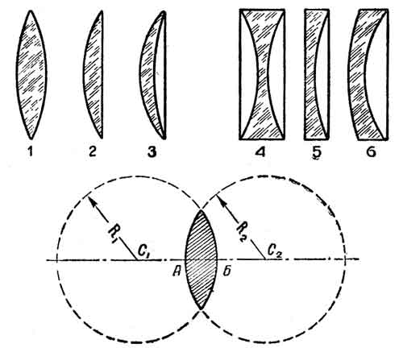
Повторение
Главная оптическая ось – прямая, на которой лежат центры сферических поверхностей, ограничивающих линзу.
Главный оптический центр линзы – точка, лежащая на главной оптической оси в центре линзы.
Фокус – точка, в которой после преломления собираются лучи, падавшие на линзу параллельно главной оптической оси.

